Slide 1

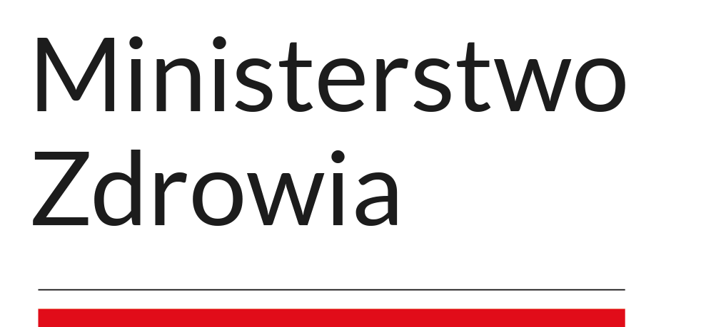


Szczepienia chronią - zaufaj nauce!
EUROPEJSKI TYDZIEŃ SZCZEPIEŃ 2026
19 - 25 KWIETNIA

Slide 2


Europejski Tydzień Szczepień to inicjatywa Światowej Organizacji Zdrowia (WHO) obchodzona każdego roku w ostatnim tygodniu kwietnia.
Podstawowe przesłanie Zapobiegaj. Chroń. Szczep się.
2025 r. - równy dostęp do szczepień w każdej społeczności.
Szczepienia dorosłych są tak samo ważne jak szczepienia dzieci.

Slide 3

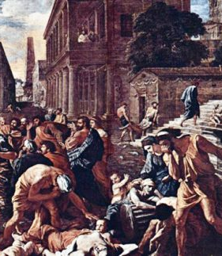
Trochę historii…
Przed epoką szczepień ochronnych epidemie chorób zakaźnych były główną przyczyną umieralności.
Z kronik antyku i średniowiecza mamy wiele raportów o epidemiach, które osłabiały potęgę mocarstw wpływając na bieg dziejów.
Plaga Antonina, najprawdopodobniej epidemia ospy prawdziwej w latach od 165 do 180 r. n.e., zdziesiątkowała ludność Rzymu. Po epidemii Imperium już nie wróciło do swej dawnej potęgi.
Plaga Justyniana, czyli epidemia dżumy w Cesarstwie Bizantyjskim. W latach 541–549 n.e. licznymi nawrotami utorowała drogę do podbojów arabskich.

Slide 4

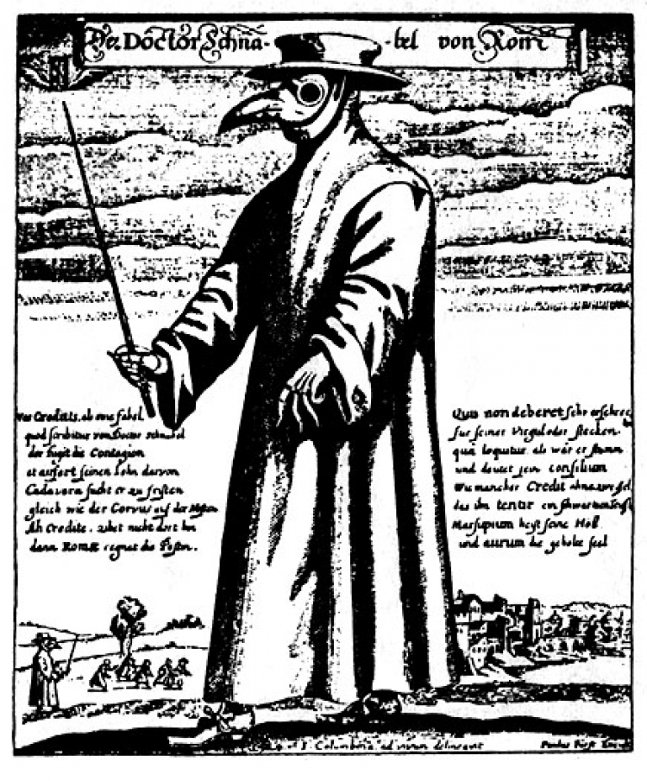
Trochę historii…
W Europie Zachodniej najmocniej została zapamiętana epidemia dżumy w latach 1347-1351. W gęściej zaludnionych obszarach Europy, umieralność sięgała w niektórych grupach społecznych 60%.
W kolejnych stuleciach pojawiało się w Europie i na świecie wiele epidemii bardzo groźnych chorób: ospy, dżumy i cholery, które wpływały na średnią długość życia, która jeszcze na początku XX wieku wynosiła 30 lat (!)
Pandemia grypy „hiszpanki” A(H1N1) zawleczona do Europy ze Stanów Zjednoczonych w ostatnim roku pierwszej Wojny Światowej. Szacunki dotyczące zgonów wahają się od 17 do 50 milionów.
Oprócz epidemii bardzo istotne były zachorowania endemiczne zależne od niskiego poziomu higieny osobistej i postępowania z nieczystościami: biegunki u dzieci, ale też zakażenia pokarmowe dorosłych, a wśród nich epidemie duru brzusznego i cholery.
Szczególny problem stanowiły związane z zakażeniami, okołoporodowe zgony niemowląt i matek oraz groźne choroby zakaźne wieku dziecięcego: błonica, krztusiec, odra i polio.

Slide 5
Kamienie milowe szczepień ochronnych
1796
Szczepionka eksperymentalna przeciw ospie prawdziwej (wirus krowianki) Edward Janner - początek szczepień ochronnych
1879
pierwsza szczepionka wytworzona sztucznie przez człowieka (Ludwik Pasteur) - przeciwko cholerze kurcząt
1881
szczepionka przeciw wąglikowi

Slide 6
Kamienie milowe szczepień ochronnych
1885
szczepionka przeciwko wściekliźnie
1890
pierwsze podanie surowicy przeciwko błonicy
1892
szczepionka przeciw cholerze

Slide 7

Kamienie milowe szczepień ochronnych
1943
pierwsza szczepionka skojarzona (DTP)
1945
pierwsza szczepienia przeciw grypie ludności cywilnej
1950
szczepionka przeciw polio (Hilary Koprowski)
1954
szczepionka przeciwko różyczce
1964
szczepionka przeciwko odrze
1967
szczepionka przeciwko różyczce

Slide 8

Kamienie milowe szczepień ochronnych
1968
szczepionka przeciw meningogokom typu C
1979
szczepionka przeciw WZW A
1981
szczepionka przeciw WZW B
1985
szczepionka przeciw Haemopfilus influenzae typu B (HiB)
2006
szczepionka przeciw przeciw HPV
2016
zastąpienie żywej szczepionki przeciw poliomyelitis szczepionką inaktywowaną
2022
opracowanie i rejestracja pierwszej szczepionki mRNA przeciw COVID-19

Slide 9
Kamienie milowe szczepień ochronnych
1980
eradykacja ospy prawdziwej
1994
eliminacja polio w Ameryce
2002
eliminacja polio w Europie

Slide 10
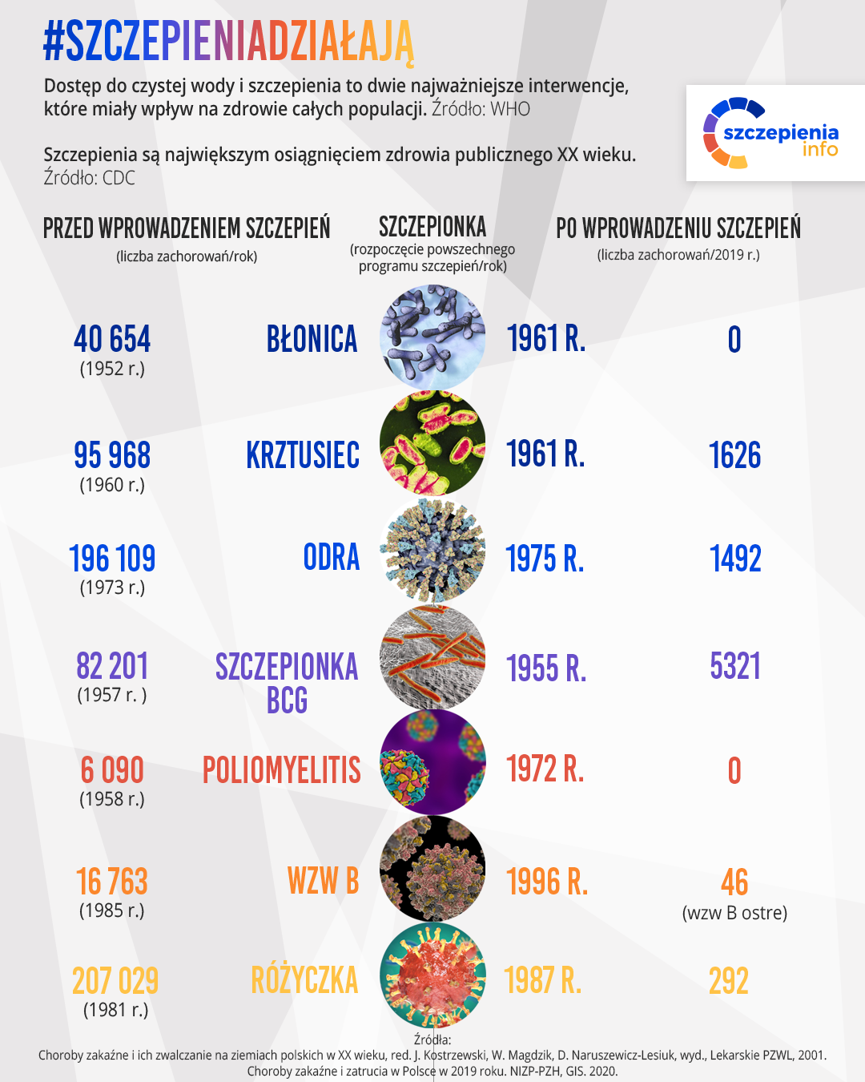

Slide 11
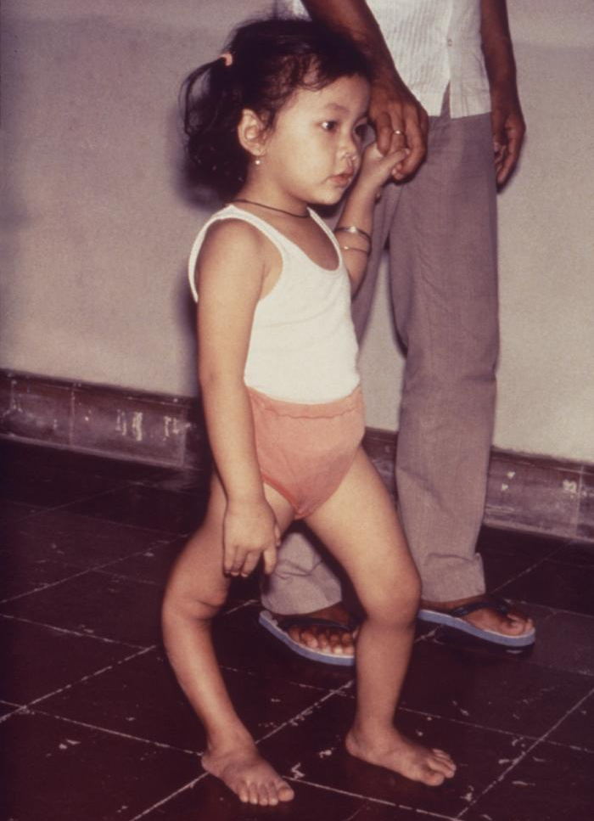
Szczepienia to efekt rozwoju nauki
do poł. XIX w. ludzie wierzyli, że choroby zakaźne to morowe powietrze, miazmaty wydobywające się z wnętrzności ziemi
nawet wielcy pionierzy jak Ignaz Semmelweis i John Snow nie znali czynników zakaźnych.
Dopiero w drugiej połowie XIX wieku Ludwik Pasteur dowiódł, że choroby zakaźne wywołują drobnoustroje, które można zobaczyć pod mikroskopem.
Robert Koch zastosował stałe podłoża do hodowli, co pozwoliło na identyfikację i charakterystykę drobnoustrojów swoistych dla tych chorób
Polio | źródło: Public Health Image Library (PHIL)

Slide 12
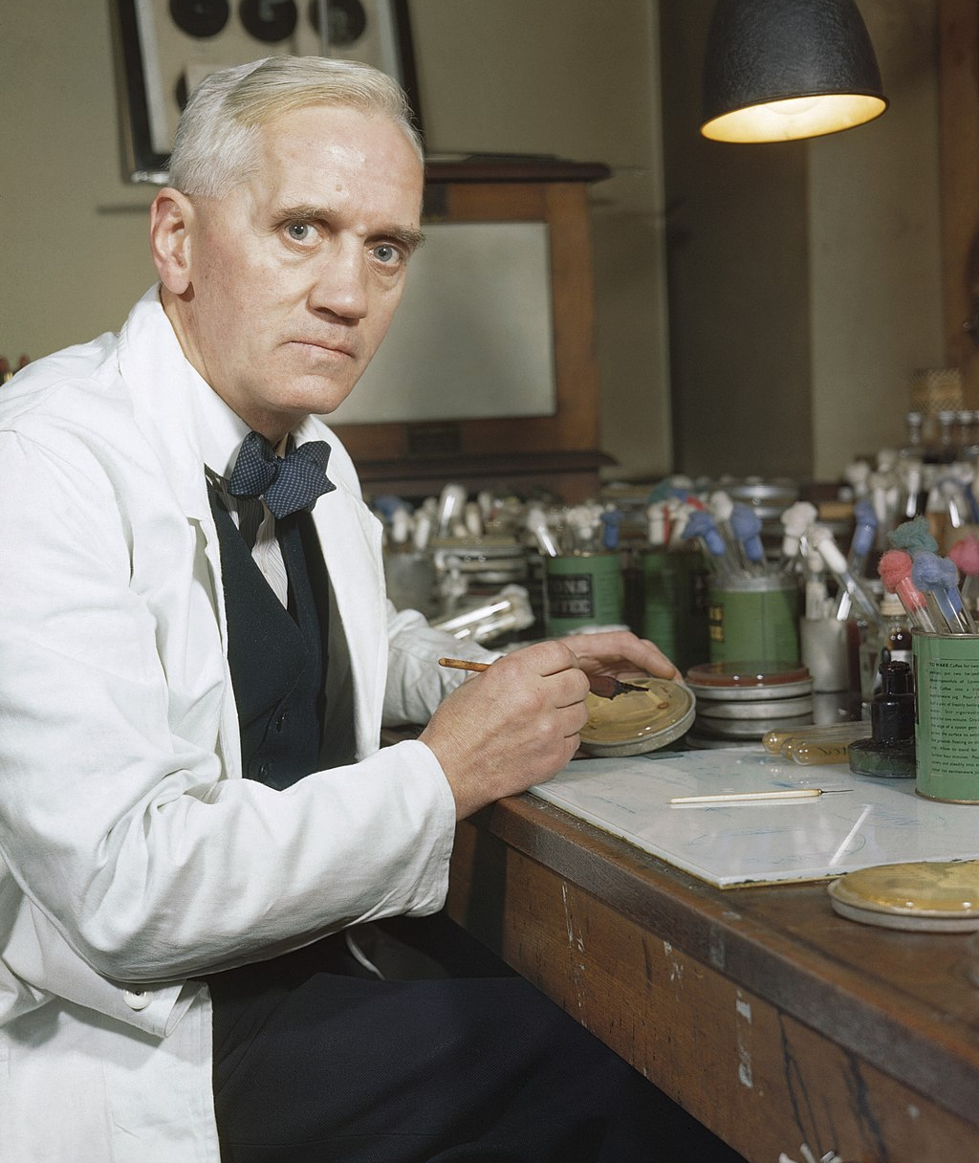
Szczepienia to efekt rozwoju nauki
Lata 30. XX w. to czas pierwszych systematycznych prób znalezienia leków bakteriobójczych tolerowanych przez organizm człowieka.
Próby te doprowadziły do odkrycia właściwości leczniczych prontosilu przez Gerharda Domagka.
W 1932 r. Aleksander Fleming odkrył penicylinę.
W 1940 r. rozpoczęła się masowa produkcja penicyliny – co stanowiło początek ery antybiotyków.
Alexander Fleming | źródło: Imperial War Museums

Slide 13
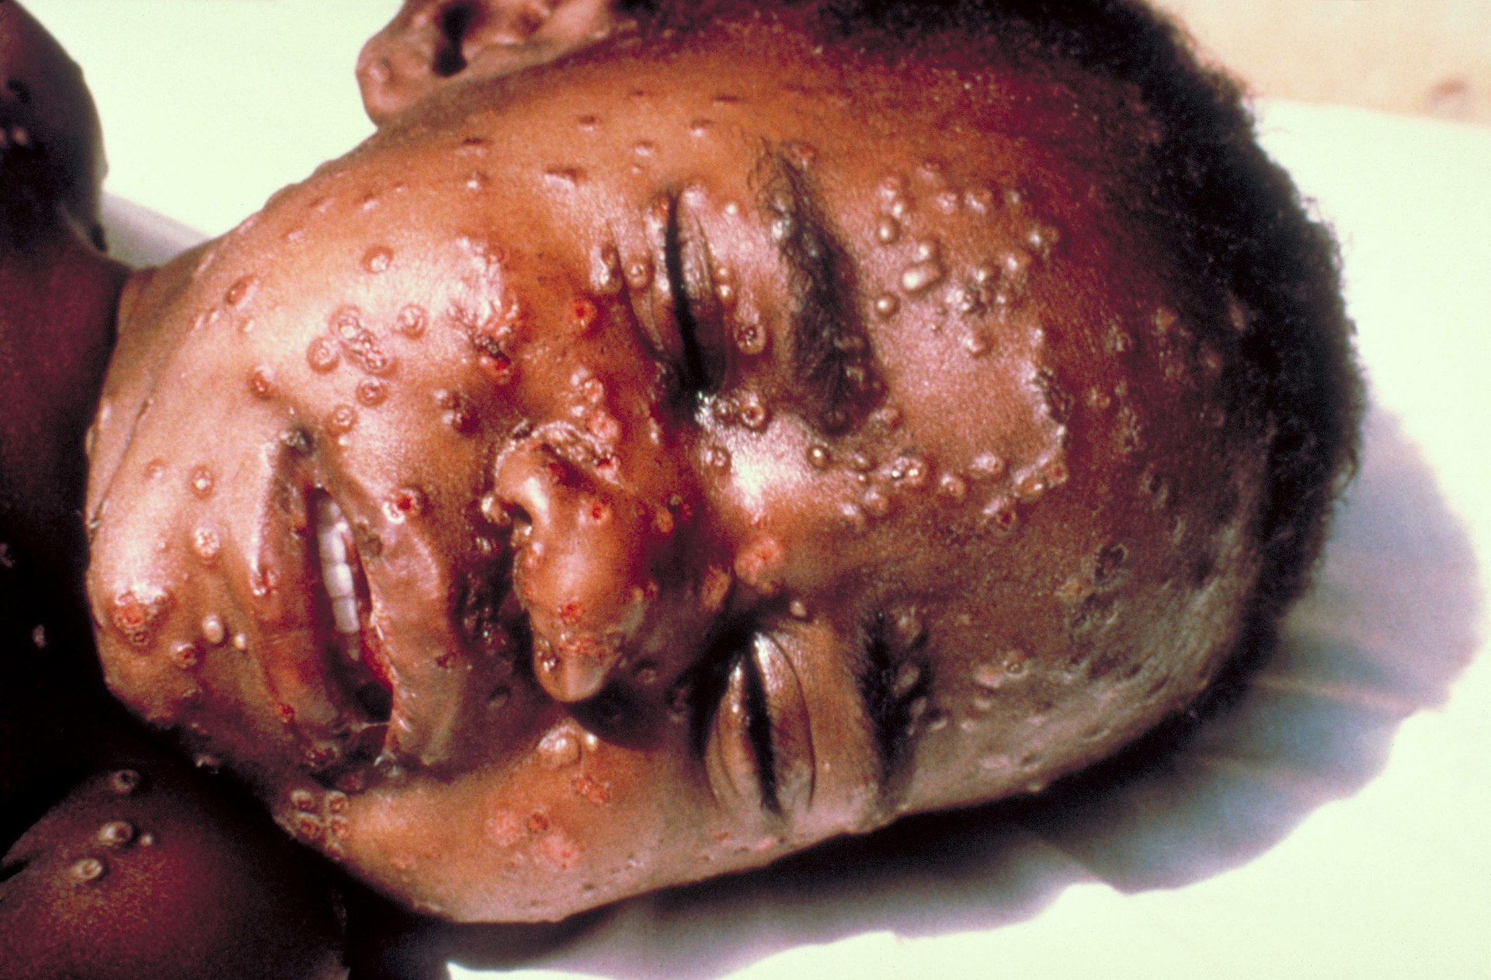
Szczepienia to efekt rozwoju nauki
najwcześniejszym i najbardziej doniosłym odkryciem było stworzenie skutecznej szczepionki przeciw ospie prawdziwej przez Edwarda Jennera w 1796 r.
Szczepienia ochronne – lepiej zapobiegać wytworzeniem odporności sztucznej niż leczyć ciężkie powikłania po chorobie.
Ospa prawdziwa | źródło: Public Health Image Library (PHIL)

Slide 14

Szczepienia to efekt rozwoju nauki
Szczepienia ochronne - lepiej zapobiegać wytworzeniem odporności sztucznej niż leczyć ciężkie powikłania po chorobie.
Szczepienie imituje naturalną infekcję i prowadzi do rozwoju lub wzmocnienia odporności podobnej do tej, którą organizm uzyskuje w czasie pierwszego kontaktu z prawdziwym drobnoustrojem (bakterią lub wirusem).
Głównym celem szczepionki jest ochrona przed ciężkim przebiegiem choroby i powikłaniami, których nie da się przewidzieć.

Slide 15
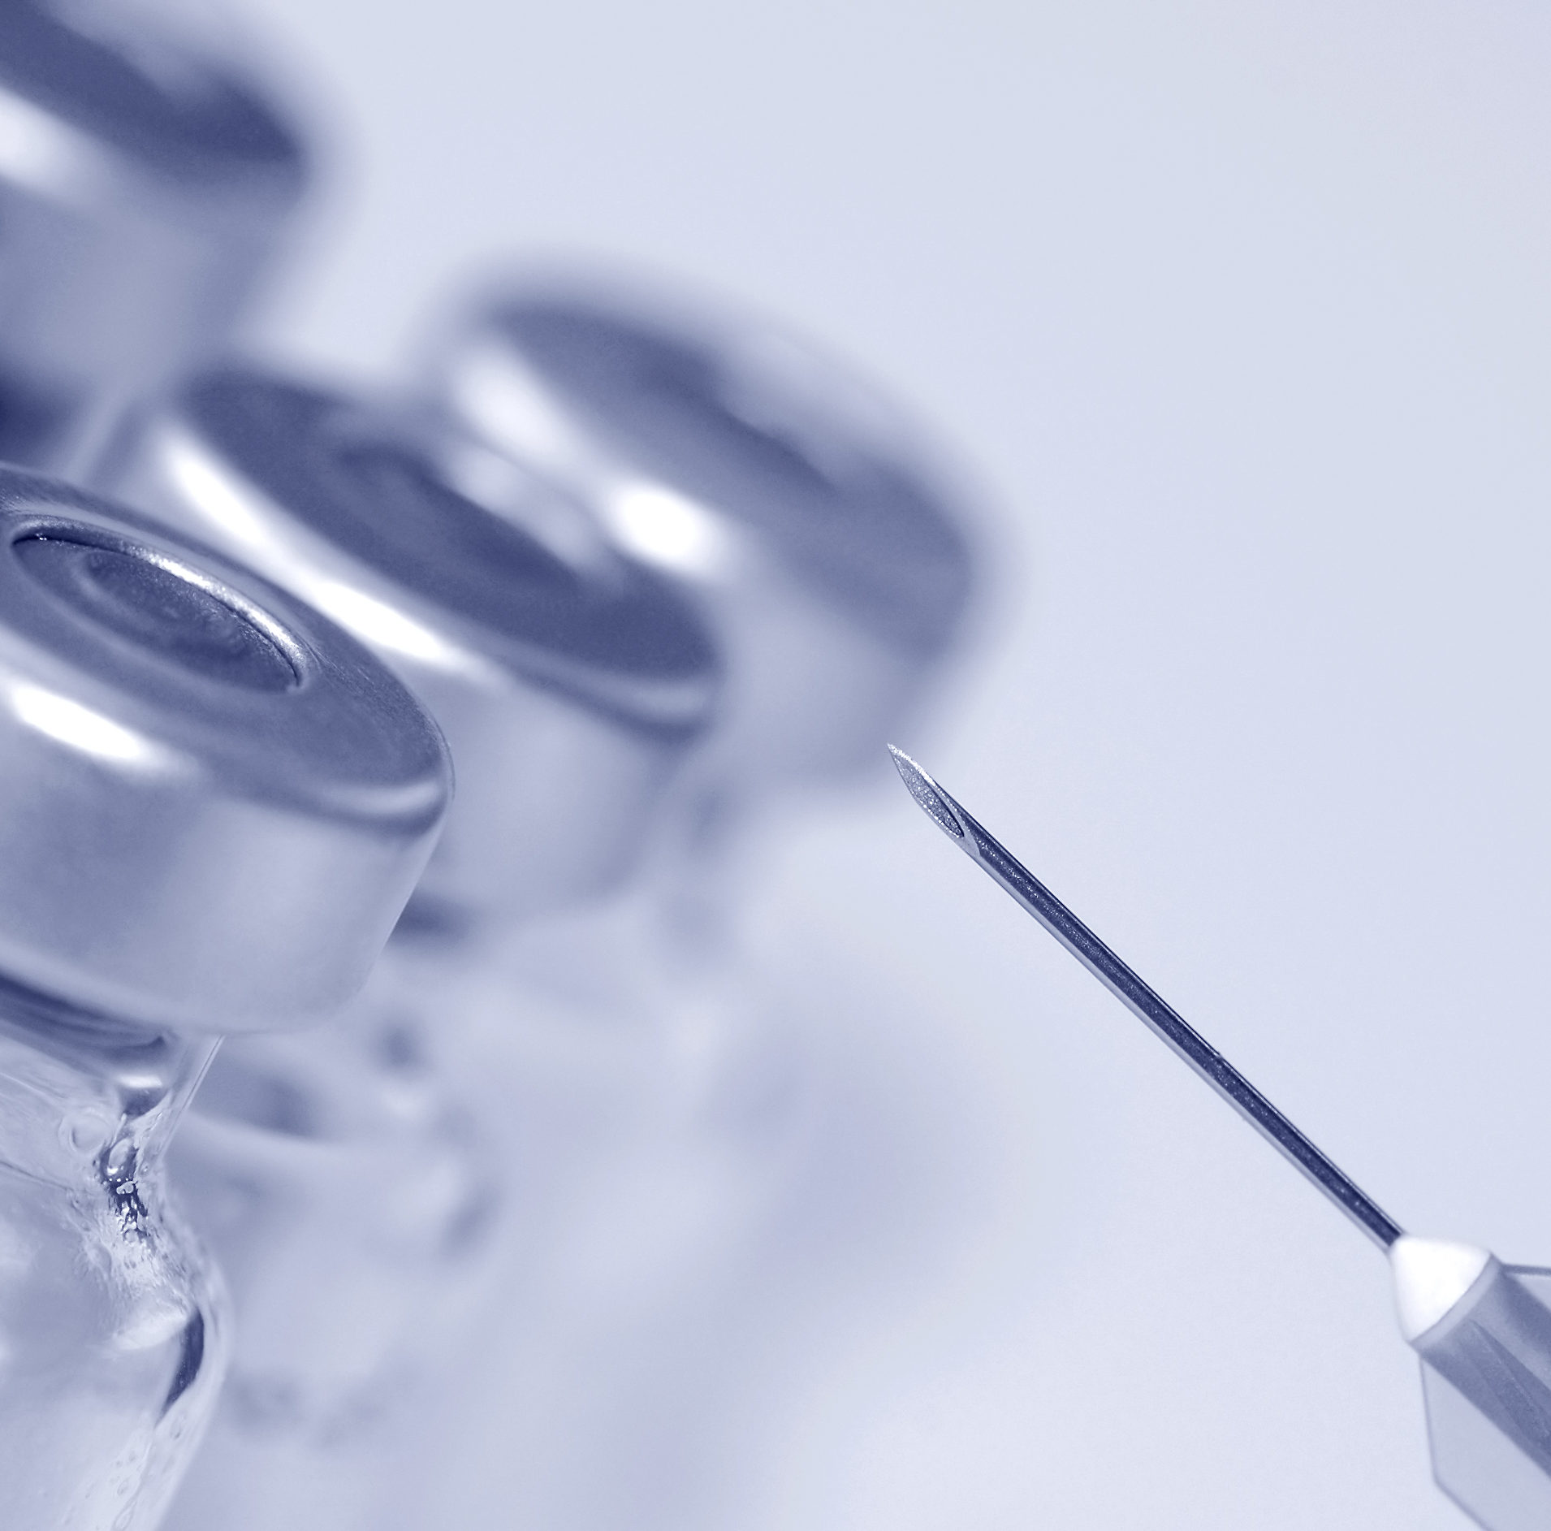
Szczepienia to efekt rozwoju nauki
Podział szczepionek ze względu na formę antygenu szczepionkowego:
żywe (atenuowane) zawierające całe, pozbawione zjadliwości drobnoustroje,
szczepionki inaktywowane zawierające zabite wirusy/bakterie lub ich fragmenty (białka, polisacharydy),
mRNA,
wektorowe, które zawierają informację genetyczną o produkcji białka (antygenu).

Slide 16
Szczepienia to efekt rozwoju nauki
W pierwszej poł. XX w. nastąpiła identyfikacja wirusa jako cząsteczki materiału genetycznego RNA lub DNA w białkowej otoczce.
Miał miejsce znaczny rozwój nowych technik badawczych, m.in. reakcja łańcuchowa polimerazy (PCR).
Pojawiła się możliwość badania sekwencji kwasów nukleinowych i na tej podstawie identyfikacji nowo powstających wariantów drobnoustrojów.

Slide 17
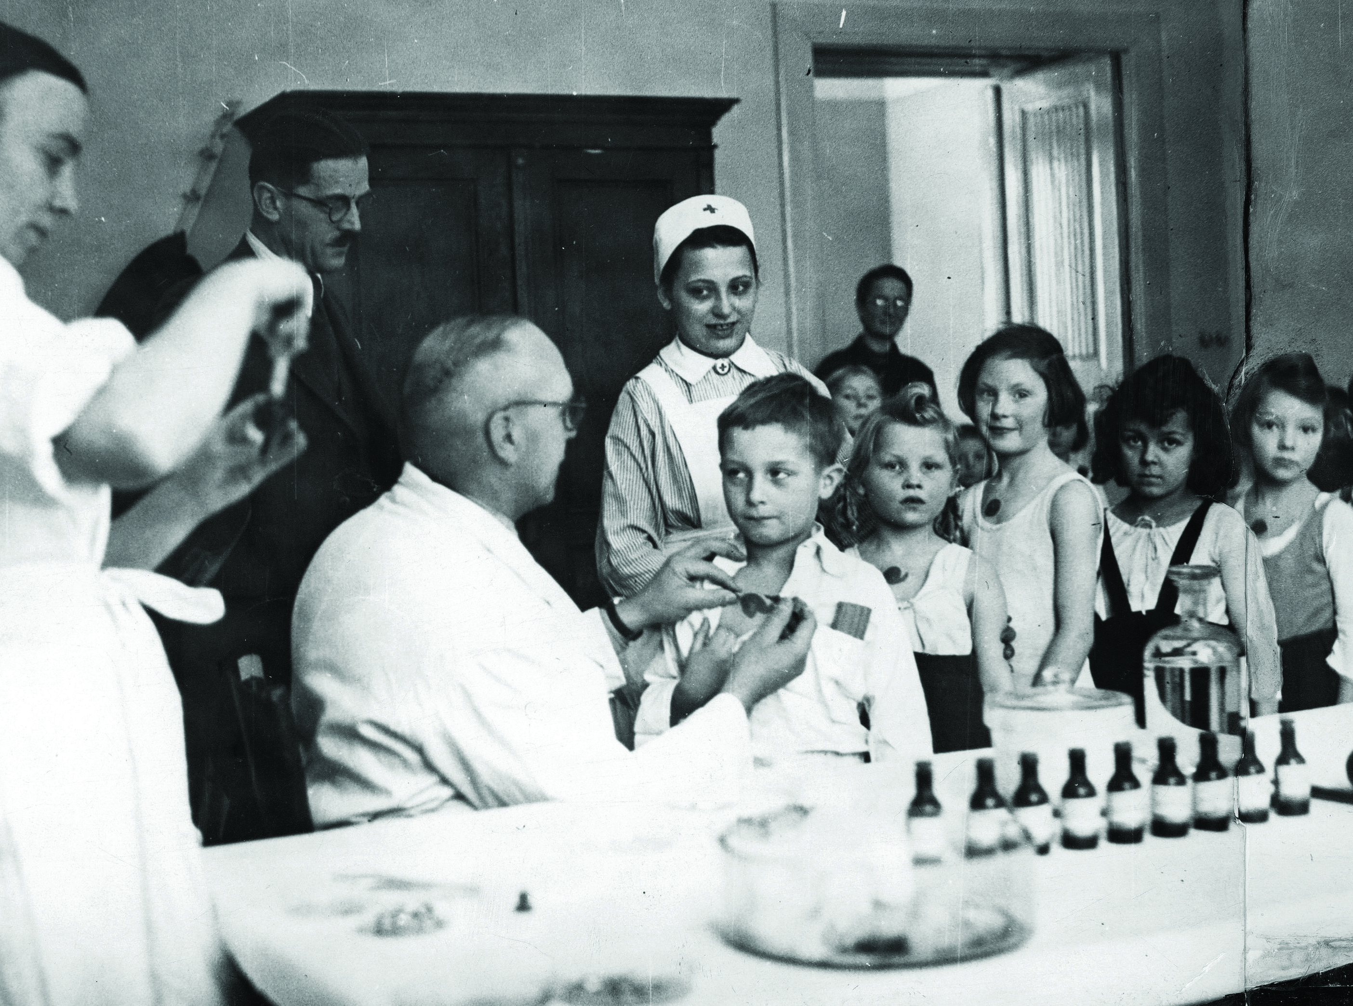
Kalendarz szczepień ochronnych
Pierwsze szczepienia w systemie akcyjnym jako odpowiedź na epidemie.
Rok 1945 - wznowienie szczepień przeciwko durowi brzusznemu - zaszczepiono ponad 3 mln ludzi.
W latach 1946-1949 szczepiono rocznie 170 000 do 500 000 dzieci, niesystematycznie i bez należnej dokumentacji.
Lata 60. XX wieku - pierwszy polski kalendarz szczepień z podziałem na szczepienia obowiązkowe i zalecane.
Źródło: Narodowe Archiwum Cyfrowe (NAC)

Slide 18
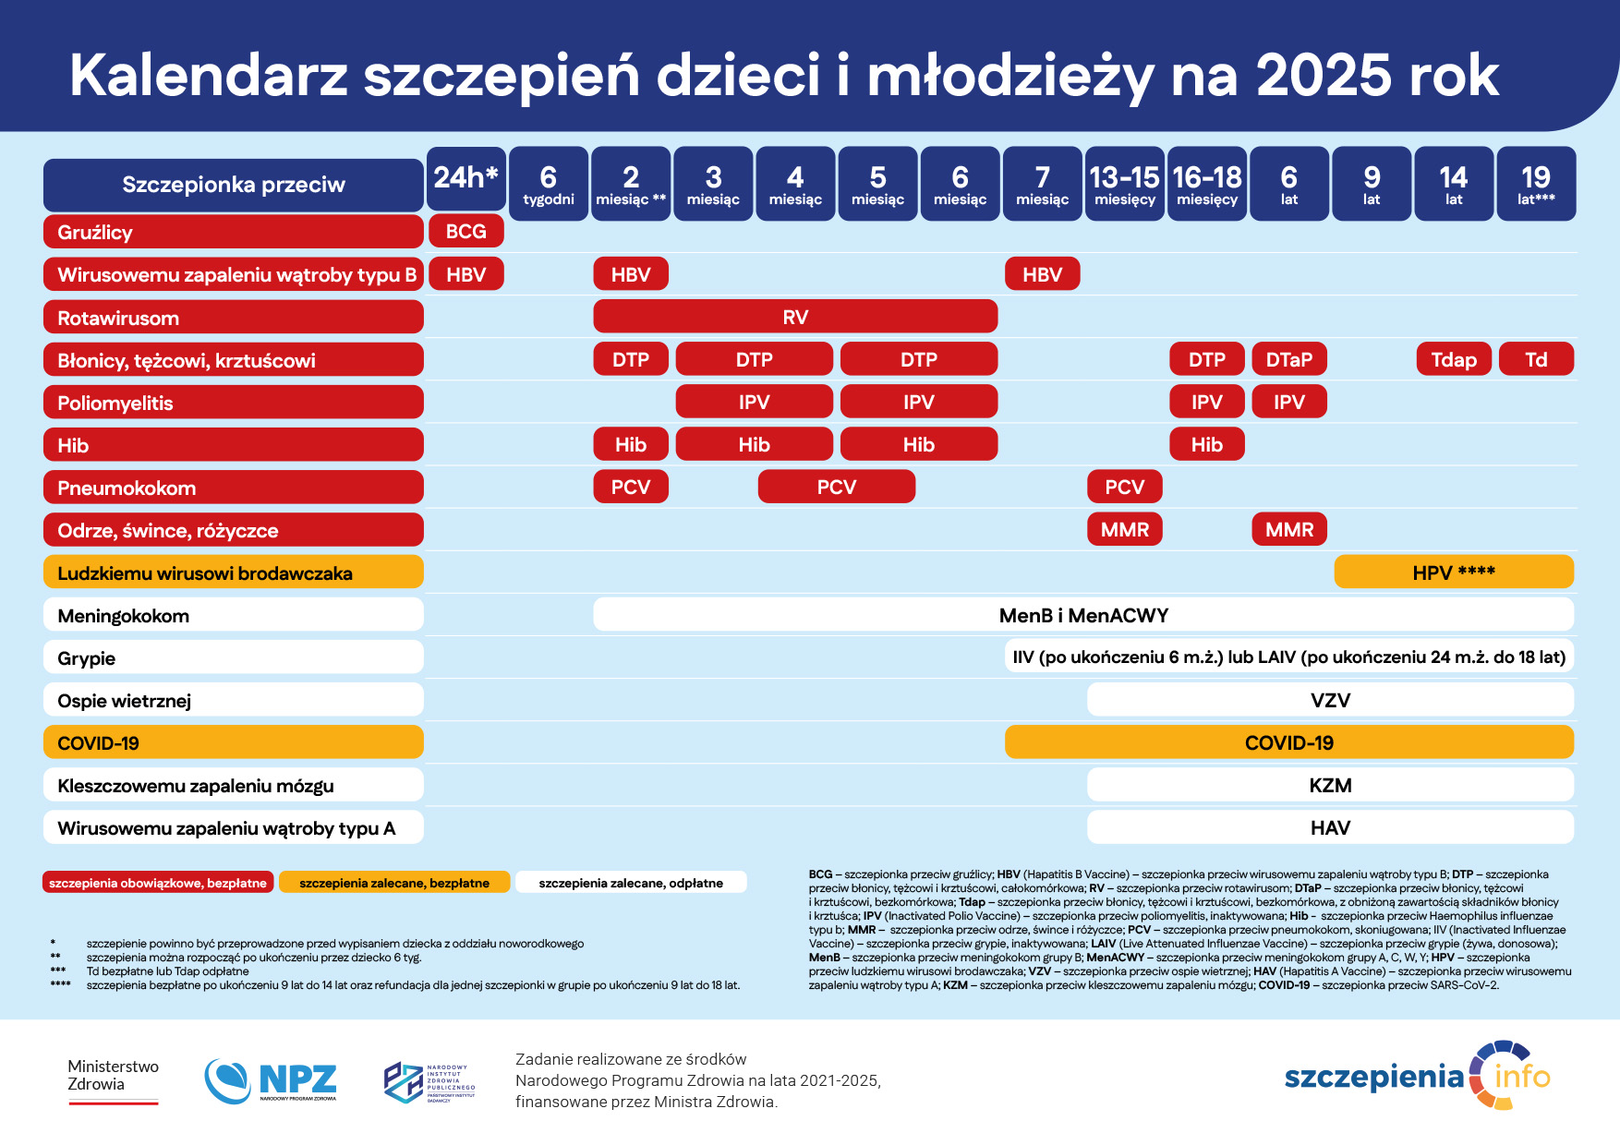
Kalendarz szczepień ochronnych
zawiera informacje przeciw jakim chorobom należy szczepić dzieci i dorosłych,
obejmuje schematy szczepień u dzieci i dorosłych, w szczególny sposób narażonych na zakażenie,
określa terminy i odstępy pomiędzy szczepieniami, rodzaje szczepionek i sposoby ich podania.

Slide 19
Kalendarz szczepień ochronnych
Zalecenia i rekomendacje do realizacji szczepień w Polsce:
przygotowuje zespół ekspertów przy Ministrze Zdrowia oraz Rada Sanitarno-Epidemiologiczna przy Głównym Inspektorze Sanitarnym,
wynikają z analizy krajowych danych o zachorowaniach na poszczególne choroby zakaźne i zakażenia oraz raportów Komitetu Doradczego do spraw Szczepień Europejskiego Centrum Zapobiegania i Kontroli Chorób oraz zalecania Światowej Organizacji Zdrowia

Slide 20
Kalendarz szczepień ochronnych
Podstawy prawne
art. 5 ust. 1 pkt 2 i ustawy z dnia 5 grudnia 2008 r. o zapobieganiu oraz zwalczaniu zakażeń i chorób zakaźnych u ludzi (Dz.U. z 2024 r., poz. 924)
rozporządzenie Ministra Zdrowia z dnia 27 września 2023 roku w sprawie obowiązkowych szczepień ochronnych (Dz.U. z 2023 r. poz. 2077)

Slide 21
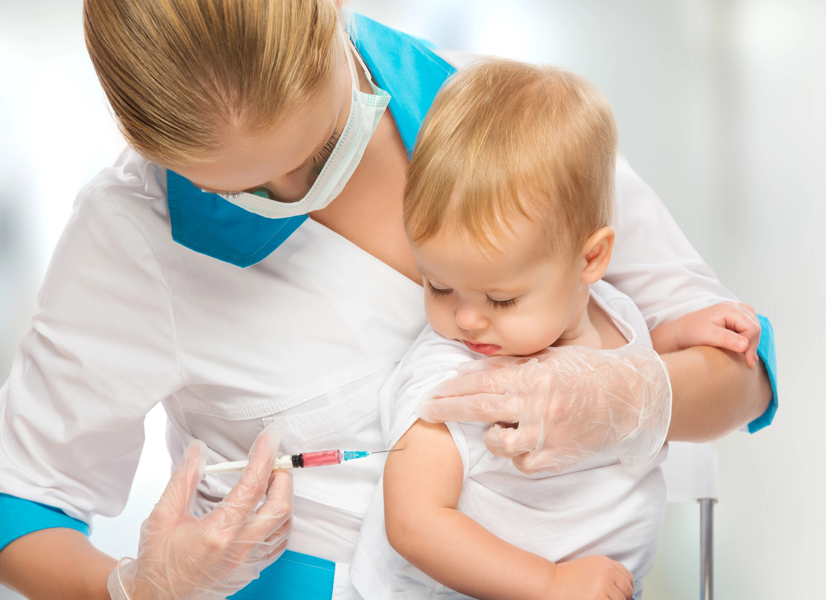
Kalendarz szczepień ochronnych
Szczepienia obowiązkowe
Szczepienia zalecane
Informacje uzupełniające
Ogólne zasady przeprowadzania i organizacji szczepień

Slide 22
Kalendarz szczepień ochronnych
Szczepienia obowiązkowe
A. Szczepienia obowiązkowe dzieci i młodzieży według wieku – kalendarz szczepień. A.1. Wariant szczepień z użyciem szczepionki wysokoskojarzonej (DTaP-IPV-Hib)
B. Szczepienia obowiązkowe osób narażonych w sposób szczególny na zakażenie w związku z przesłankami klinicznymi lub epidemiologicznymi
C. Szczepienia poekspozycyjne

Slide 23
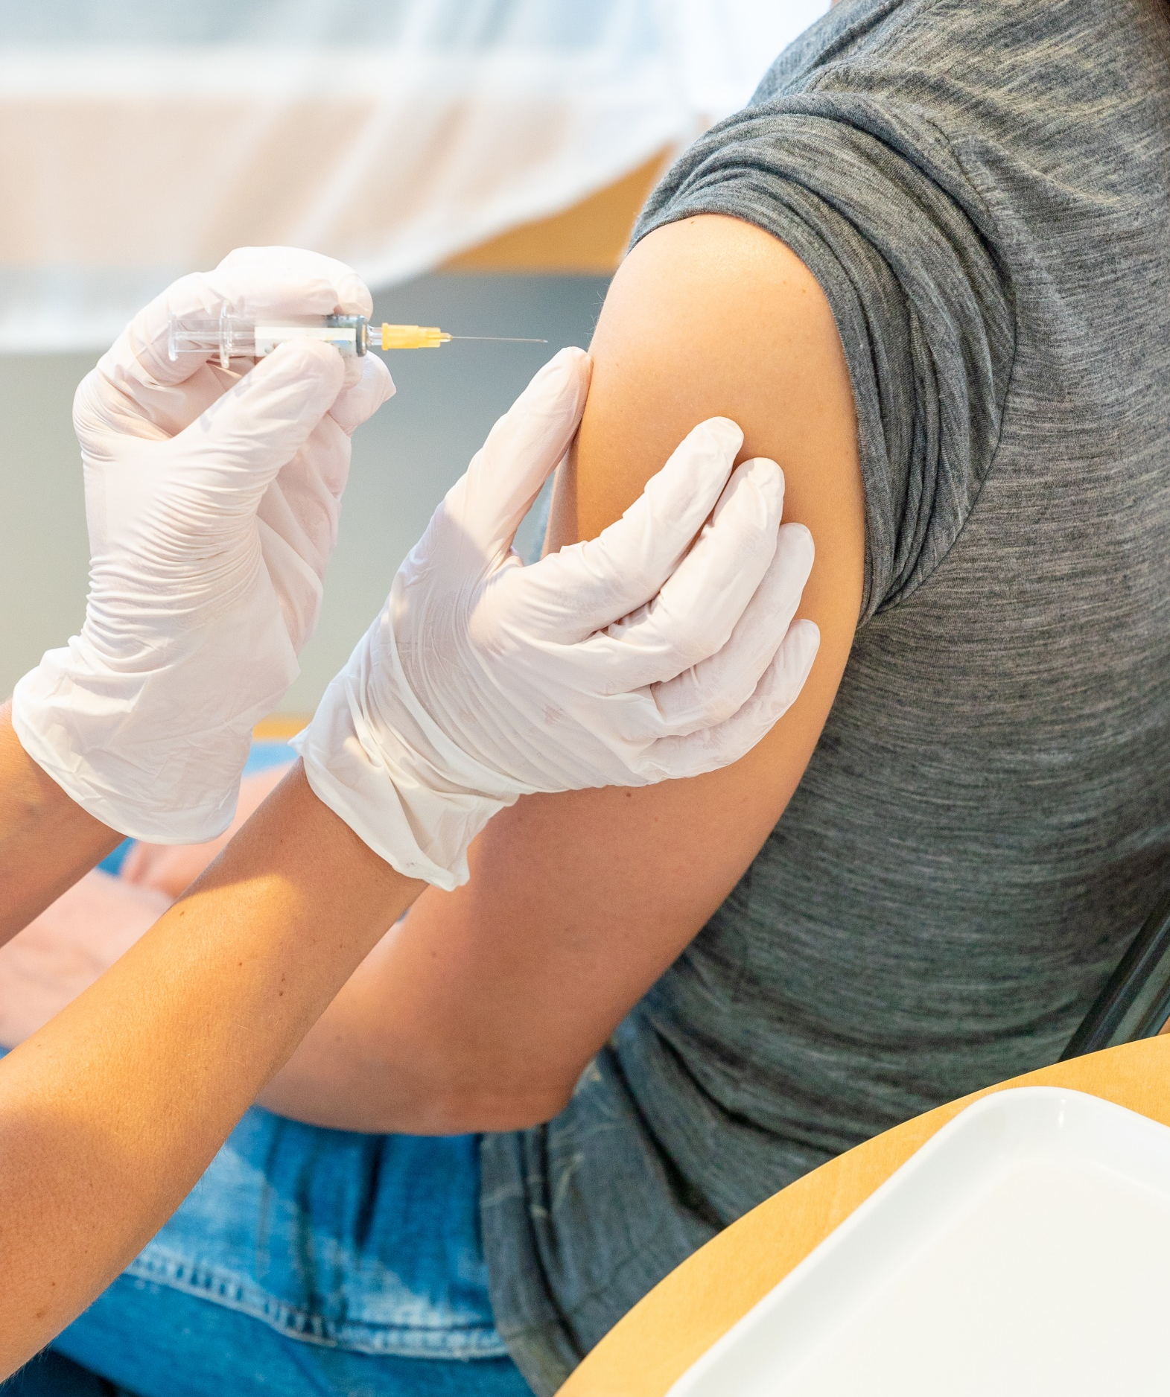
Kalendarz szczepień ochronnych - dorośli
Szczepienia dorosłych są tak samo ważne jak szczepienia dzieci:
wiele chorób wirusowych wieku dziecięcego (np. ospa wietrzna, odra, różyczka ) u dorosłych ma znacznie cięższy przebieg niż u dzieci,
w przypadku takich chorób jak błonica, tężec czy krztusiec, odporność nabyta poprzez szczepienia zmniejsza się z upływem czasu i dlatego wskazane są dawki przypominające,
w przypadku niektórych chorób (np. krztuśca) dorośli mogą łagodnie chorować lub jako bezobjawowi nosiciele narażać swoje dzieci i wnuki, które jeszcze nie wykształciły odpowiednich mechanizmów obronnych.

Slide 24
Osobom dorosłym zalecane są następujące szczepienia:
szczepienie przeciw WZW B (wszyscy nieszczepieni, 3 dawki)
szczepienie przeciw grypie (raz w roku, na początku sezonu grypowego, 1 dawka)
szczepienie przeciw COVID-19 (wszyscy nieszczepieni, szczepienie podstawowe+ wymagane dawki przypominające)
szczepienie przeciw błonicy, tężcowi i krztuścowi szczepionką dTap z obniżoną zawartością antygenów błonicy i krztuśca (dawka przypominająca co 10 lat)
szczepienie MMR przeciw odrze, śwince i różyczce (wszyscy nieszczepieni, 1 lub 2 dawki)
szczepienie przeciw ospie wietrznej (wszyscy, którzy nie chorowali i nie byli szczepieni, 2 dawki)
szczepienia przeciw półpaścowi (osoby starsze oraz osoby dorosłe o zwiększonym ryzyku zachorowania na półpasiec, 2 dawki)
szczepienie przeciw kleszczowemu zapaleniu mózgu (3 dawki, dawka przypominająca co 3 do 5 lat)
szczepienie przeciw meningokokom grupy B (2 dawki) oraz meningokokom grupy A, C, W, Y (1 dawka)
szczepienie przeciw WZW A (wszyscy nieszczepieni, 2 dawki)
szczepienie przeciw pneumokokom (szczepionka skoniugowana 1 dawka)
RSV szczepienie przeciw RSV (osoby w 60. roku życia i starsze oraz osoby w wieku 50–59 lat ze zwiększonym ryzykiem zachorowania na chorobę wywoływaną przez RSV, kobiety w ciąży, 1 dawka)
Szczepienie przeciw HPV (3 dawki).

Slide 25
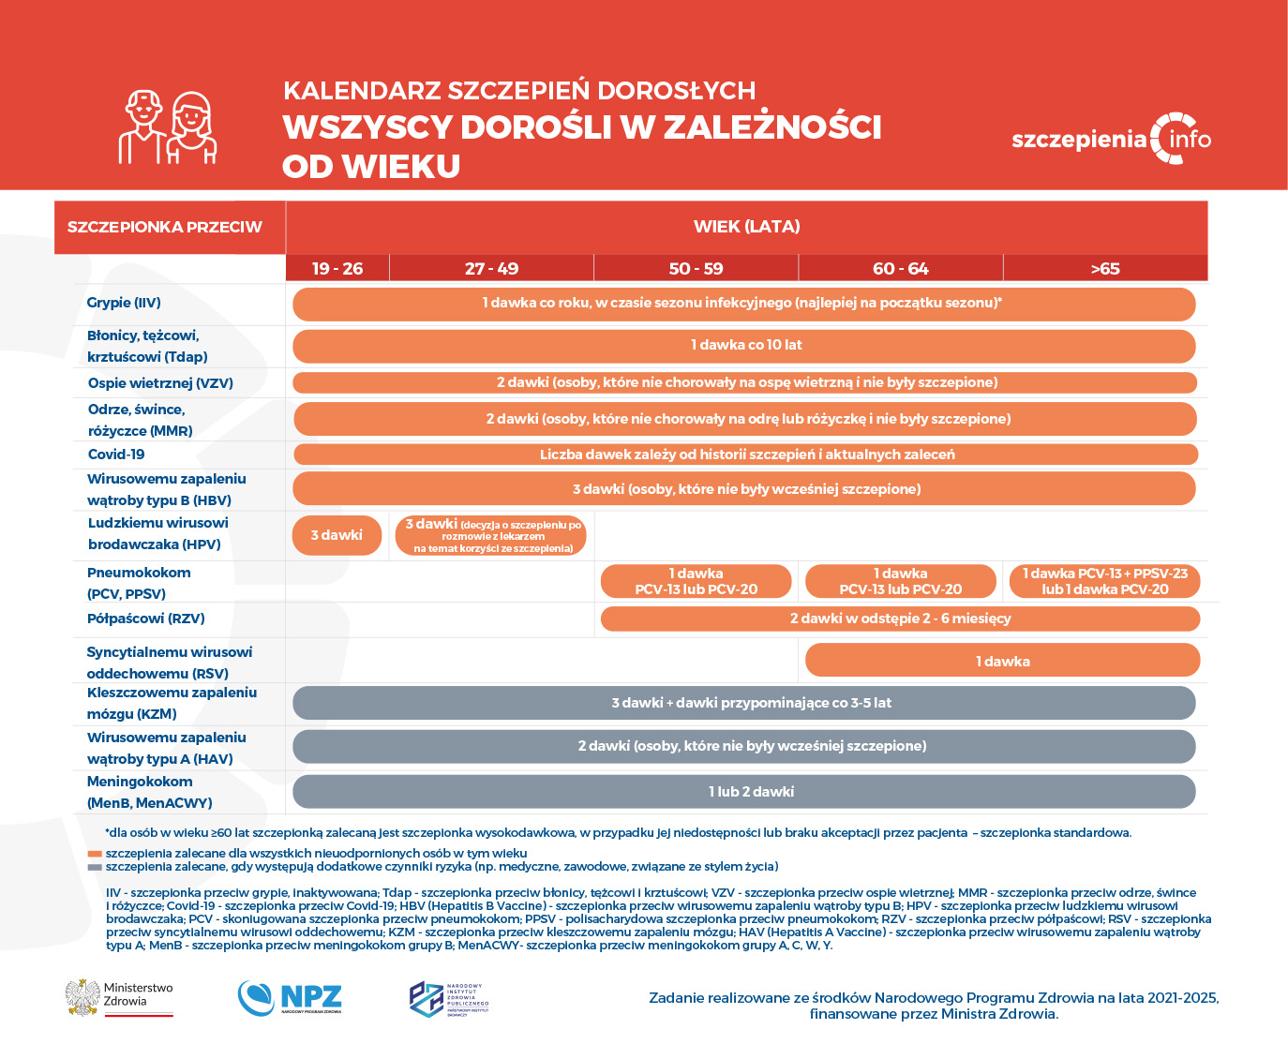

Slide 26
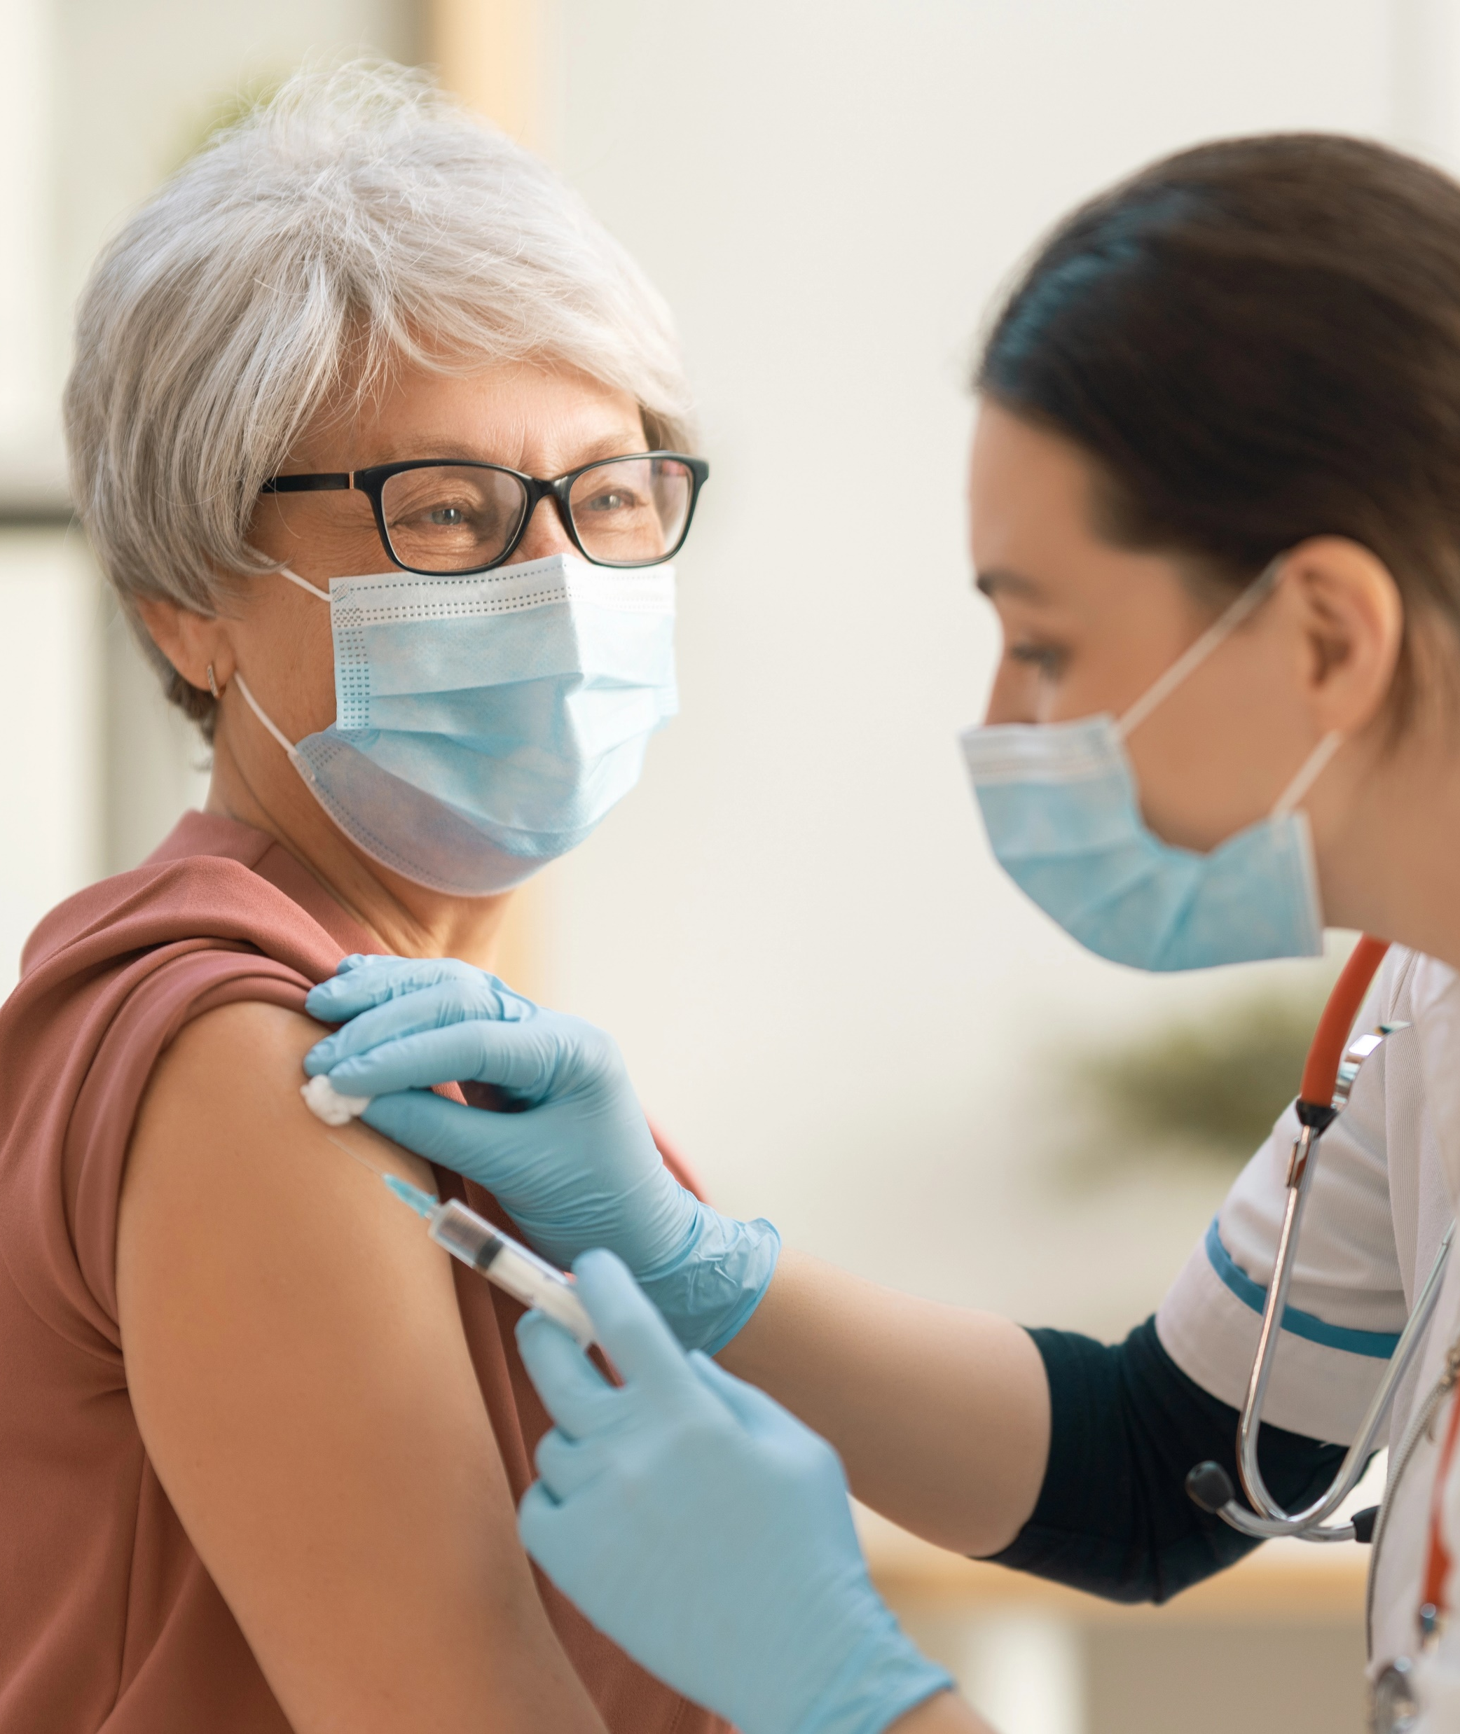
Kalendarz szczepień ochronnych - seniorzy
Szczepienia zmniejszają ryzyko zaostrzenia przebiegu chorób przewlekłych.
Choroby infekcyjne, występują częściej, mogą mieć cięższy przebieg i prowadzić do groźnych dla zdrowia, a nawet życia powikłań.
Po 60 roku życia spada odporność, układ immunologiczny starzeje się, zachodzą zmiany w aktywności komórek układu odpornościowego.
Potrzeba szczepień ochronnych u seniorów może wynikać także z ich stylu życia, np. uprawianych aktywności na świeżym powietrzu, czy w związku z podróżami.

Slide 27
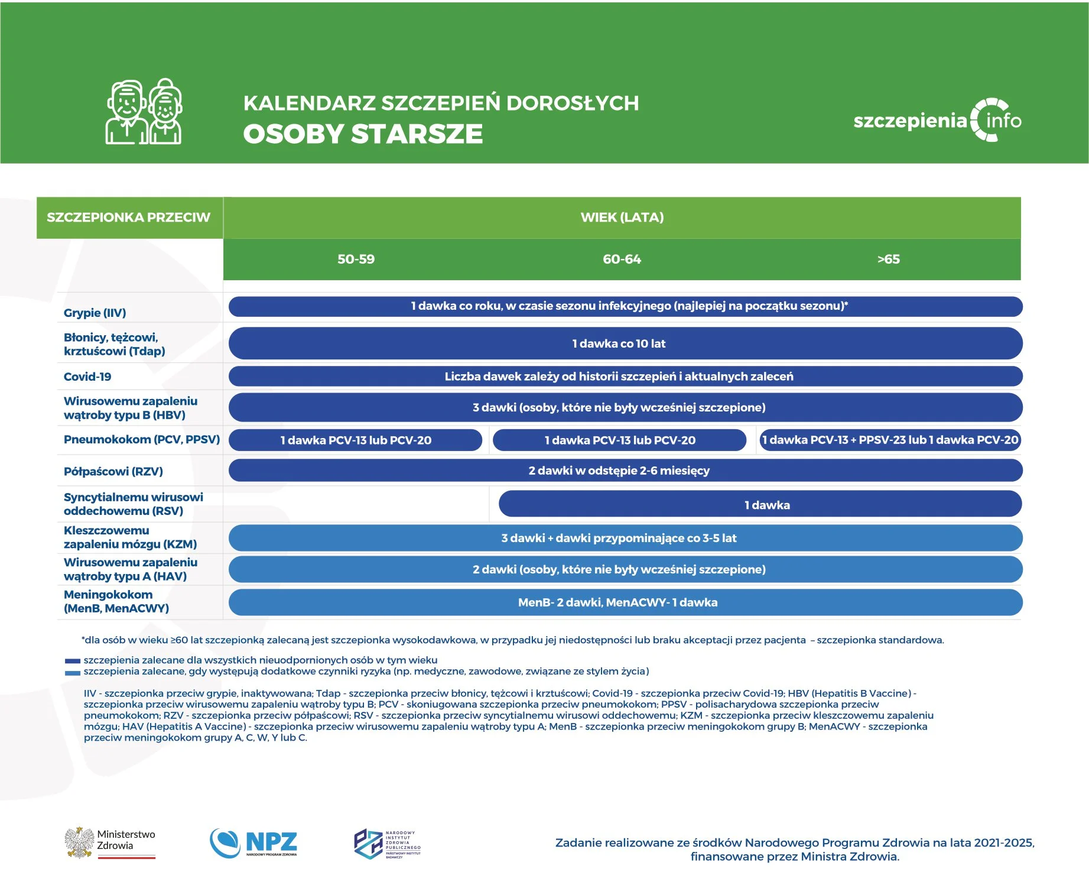

Slide 28



Badania bezpieczeństwa i rejestracja szczepionek
Autoryzacja szczepionek:
w Polsce:
Urząd Rejestracji Produktów Leczniczych, Wyrobów Medycznych i Produktów Biobójczych
w Europie:
Europejska Agencja Leków (EMA) (ang. European Medicines Agency).
w USA:
Agencja Żywności i Leków (FDA) (ang. Food and Drug Administration)

Slide 29

Badania - bezpieczeństwo i rejestracja szczepionek
Badania jakości farmaceutycznej dostarczające informacji o jakości szczepionki:
aktywne składniki szczepionki, czystość i inne składniki (np. stabilizatory),
sposób wytwarzania i kontrolowania szczepionki,
stabilność i okres przechowywania szczepionki,
wymagania co do przechowywania szczepionki.

Slide 30
Badania - bezpieczeństwo i rejestracja szczepionek
Badania przedkliniczne dot. bezpieczeństwa przeprowadzane są w laboratorium, zanim zostaną przebadane na ludziach. Badania te pokazują, czy szczepionka może powodować problemy z bezpieczeństwem, które w skrajnych przypadkach mogą obejmować wpływ na reprodukcję lub rozwój. Ważnym uzupełnieniem tych badań są:
badania immunogenności, które dotyczą rodzajów odpowiedzi immunologicznych, jakie wywołuje szczepionka (mogą obejmować tworzenie przeciwciał lub aktywowanie pamięci immunologicznej),
badania na zwierzętach, w których sprawdza się czy zwierzęta, którym podano szczepionkę są chronione przed chorobą po ekspozycji na dany czynnik etiologiczny,
badania biodystrybucji, które pokazują w jaki sposób szczepionka dociera do tkanek i narządów w organizmie człowieka.

Slide 31
Badania - bezpieczeństwo i rejestracja szczepionek
I faza
ocena bezpieczeństwa szczepionki
II faza
ocena odpowiedzi układu odporności osób zaszczepionych i bezpieczeństwa szczepionki
III faza
ocena odpowiedzi układu odporności osób zaszczepionych i bezpieczeństwa szczepionki
IV faza
badania porejestracyjne obejmujące uzupełniające badania kliniczne

Slide 32
Badania bezpieczeństwa i rejestracja szczepionek
Niepożądany odczyn poszczepienny (skrót NOP, ang. adverse event following immunization – AEFI) to objaw chorobowy, który wystąpił w okresie 4 tygodni po podaniu szczepionki (wyjątek – do 12 miesięcy po podaniu szczepionki BCG przeciwko gruźlicy)
Rozpoznanie i zgłoszenie NOP to obowiązek lekarza po zbadaniu zaszczepionej osoby zgłaszającej niepokojące objawy.
Niepożadane objawy może zgłosić także rodzic pacjenta lub dorosły pacjent bezpośrednio do Urzędu Rejestracji Produktów Leczniczych
W Polsce NOP są zgłaszane średnio z częstością 0,05% dla wykonanych szczepień podawanych w ramach Programu Szczepień Ochronnych.

Slide 33
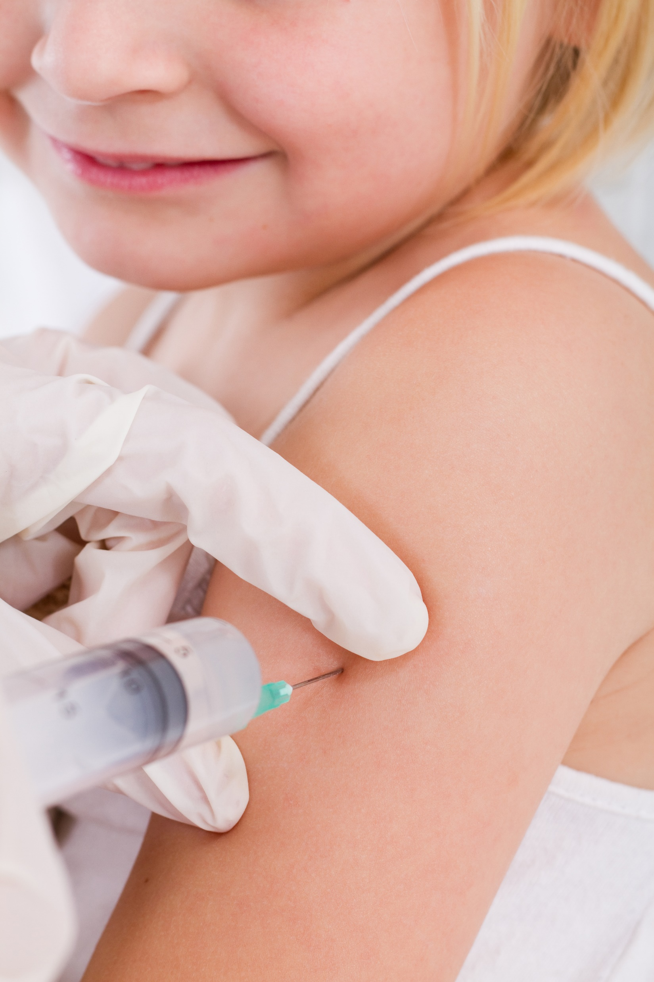
Badania bezpieczeństwa i rejestracja szczepionek
Narodowy Instytut Zdrowia Publicznego PZH – Państwowy Instytut Badawczy - gromadzi, rejestruje, analizuje, weryfikuje oraz publikuje dane o NOP.
Urząd Rejestracji Produktów Leczniczych, Wyrobów Medycznych i Produktów Biobójczych - ustala związek przyczynowo-skutkowy między lekiem (w tym szczepionką) a reakcją na nie.

Slide 34
Demaskujmy dezinformację
Fałszywa informacja to informacja nieprawdziwa rozpowszechniana niekoniecznie ze złymi intencjami. Czasem informacja już nie jest aktualna i dalej żyje w mediach, czasem ktoś chce wprowadzić odbiorcę w błąd, czasem chodzi o dezorientację opinii publicznej, a czasem jest to zwyczajna pomyłka.
Dezinformacja to fałszywa informacja rozpowszechniana intencjonalnie, ma wzbudzić panikę, wzmocnić podziały społeczne, osłabić wiarygodność instytucji publicznych. Jest narzędziem manipulacji.
Fake news to fałszywa informacja o sensacyjnym charakterze i emocjonalnym wydźwięku imitująca wiadomości mediów informacyjnych. Ma przyciągnąć, zaciekawić, wzburzyć i… wprowadzić w błąd.

Slide 35

Nie daj sobą manipulować, demaskuj fake newsy
Zwróć uwagą na:
Wiarygodność medium
Czy jest powszechnie uważane za wiarygodne i odpowiedzialne?
Czy znasz źródło jego finansowania?
Czy kojarzysz autorów informacji?
Jeśli to strona internetowa, to czy domena nie budzi wątpliwości, a strona jest profesjonalnie wykonana?

Slide 36

Mit:
Szczepienie przeciwko odrze, śwince i różyczce (szczepionka MMR) może powodować autyzm.
Fakty:
zbieżność czasowa – choroba najczęściej ujawnia się w 18 –24 miesiącu życia, czyli wtedy gdy podaje się szczepionkę MMR
sfałszowane badania Andrew Wakefielda opublikowane w prestiżowym magazynie medycznym „Lancet”
kolejne nieprawidłowo zaprojektowane i zinterpretowane badania zostały odrzucone przez kilka czasopism naukowych

Slide 37
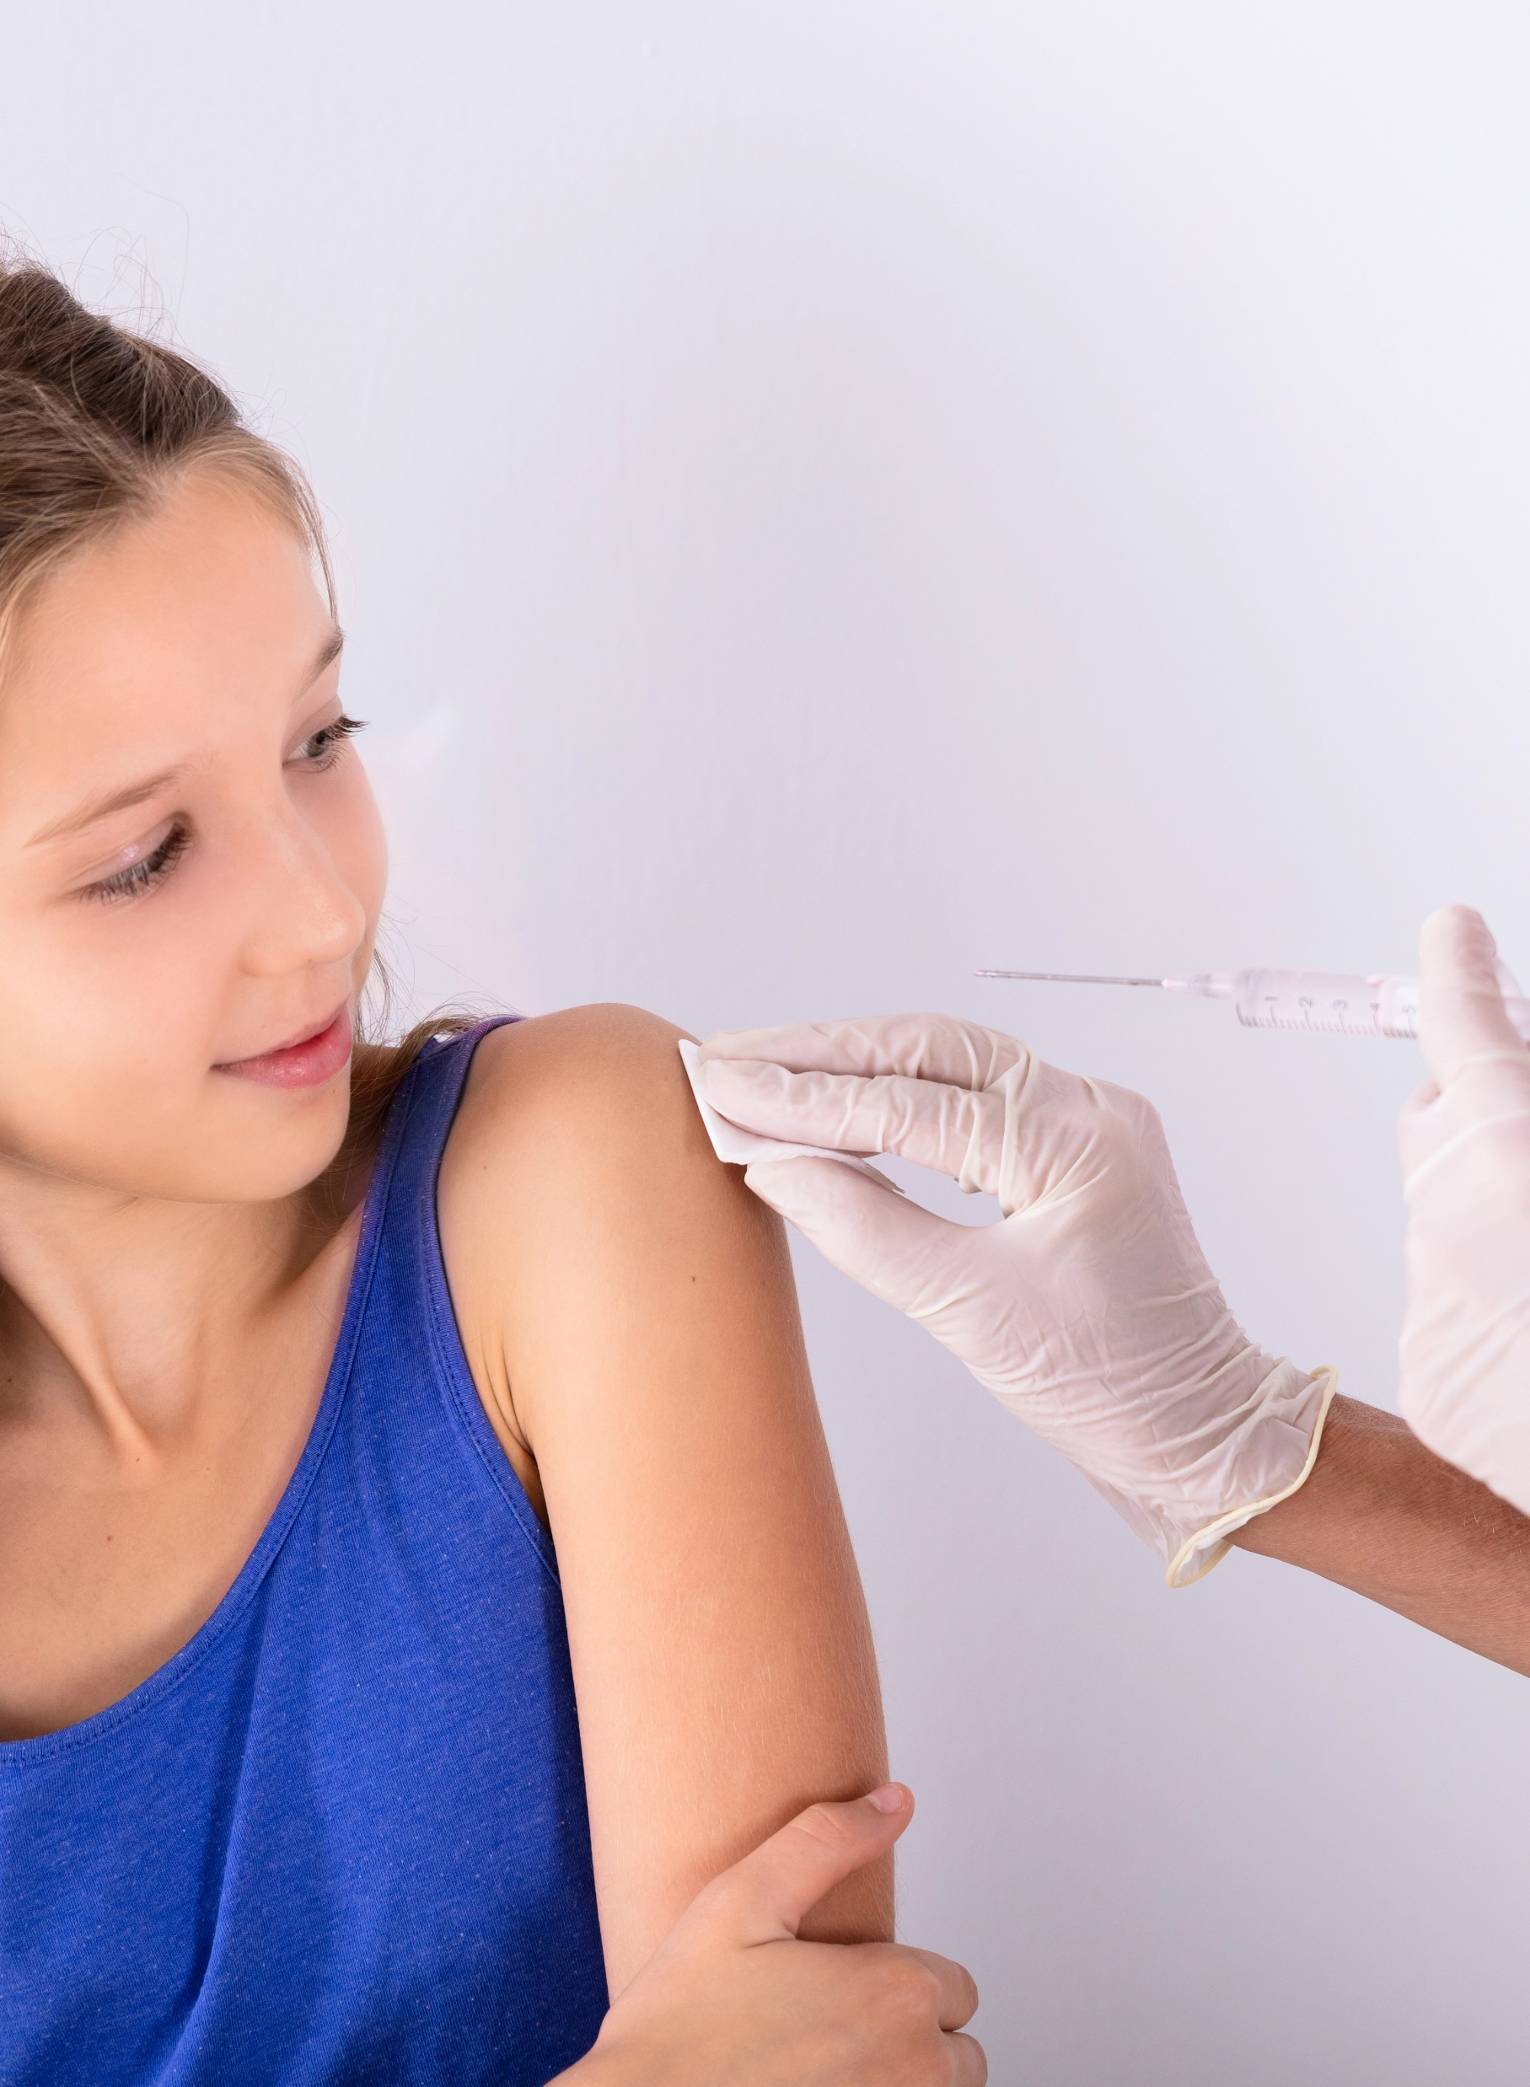
Mit:
Duża liczba szczepień „przeciąża” układ odpornościowy małego dziecka.
Fakty:
układ immunologiczny dziecka już w pierwszej dobie życia jest gotowy na wytworzenie odpowiedzi immunologicznej na ogromną liczbę antygenów
dużo większa liczba antygenów oddziałuje na dziecko podczas przeziębienia niż po podaniu szczepionki
badania naukowe potwierdzają, że zaszczepienie dziecka kilkoma preparatami jednocześnie nie ma negatywnych skutków dla jego układu immunologicznego

Slide 38
Mit:
Nie powinno się szczepić wcześniaków, ponieważ mają niedojrzały układ odpornościowy.
Fakty:
wcześniaki wyjątkowo potrzebują szczepień ochronnych właśnie z tego powodu, że ich układ odpornościowy nie jest w pełni ukształtowany
wcześniaki są bardziej narażone na zachorowanie na choroby zakaźne niż dzieci urodzone w terminie, dlatego bardzo potrzebują szczepień ochronnych
mają wyższe ryzyko na śmiertelnie groźne zachorowania na krztusiec i inwazyjną chorobę pneumokokową, a jednym z czynników ryzyka powikłań pogrypowych jest właśnie wcześniactwo.

Slide 39
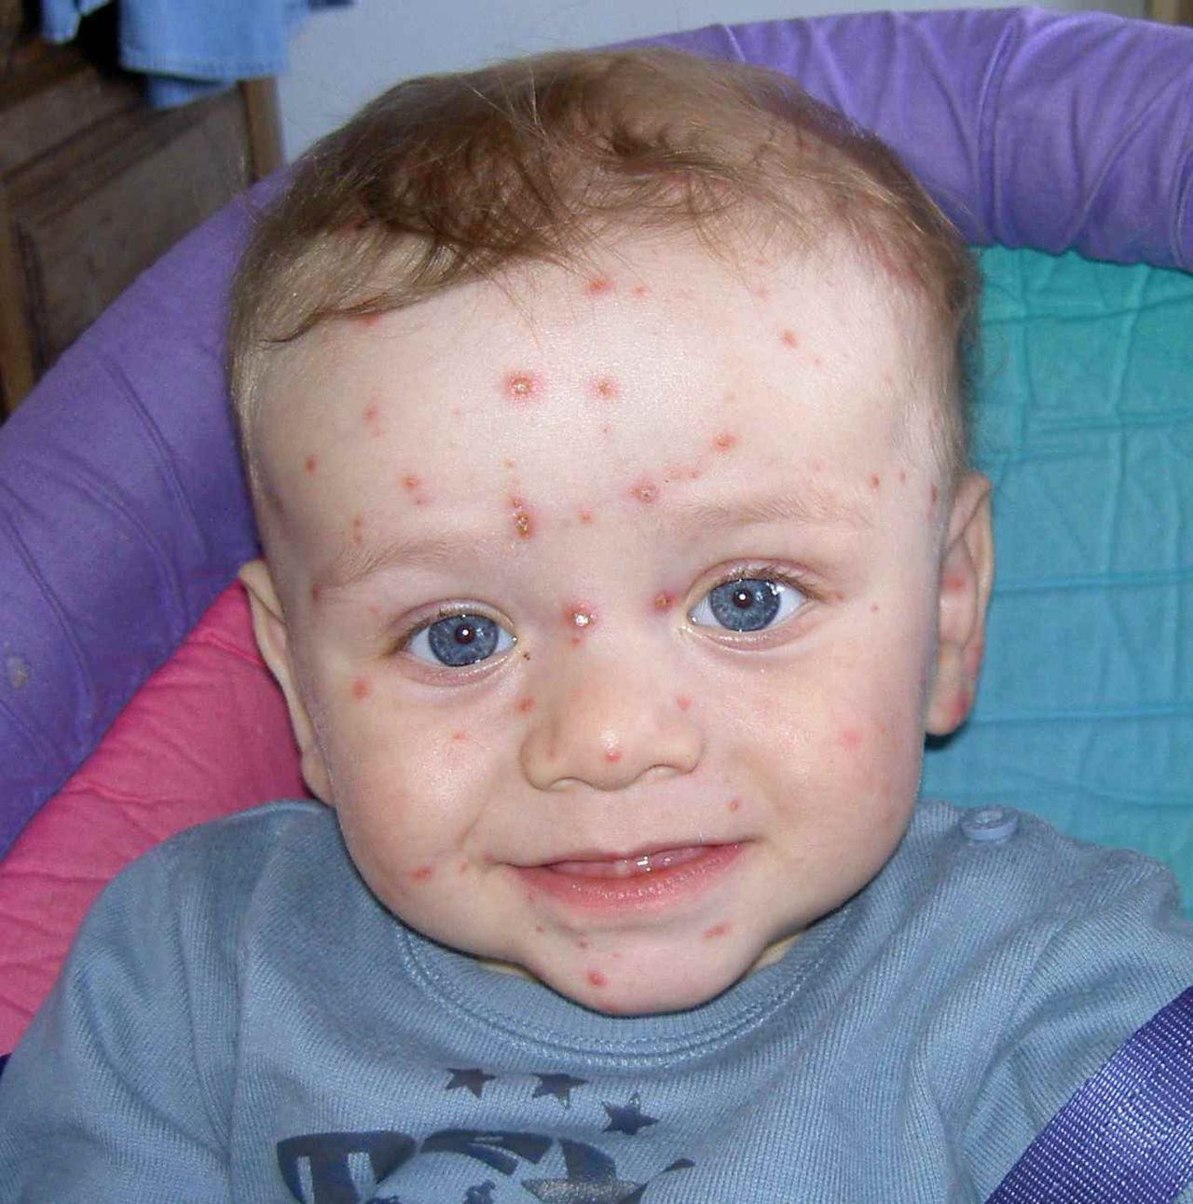
Mit:
Przechorowanie choroby daje lepszą odporność niż szczepienie.
Fakty:
szczepionka zawiera osłabione lub inaktywowane fragmenty patogenu albo informację genetyczną pobudzającą organizm do produkcji antygenów
układ immunologiczny „uczy się” rozpoznawać patogen i wytwarzać przeciwciała bez konieczności przechodzenia przez ciężką infekcję i narażenia na powikłania
przy przechorowaniu choroby nie jesteśmy w stanie przewidzieć jak ciężki będzie jej przebieg, czy pojawią się powikłania niebezpieczne dla zdrowia a nawet życia
Ospa wietrzna | Źródło: Wikipedia.org

Slide 40
Mit:
Szczepionki zawierają toksyczną rtęć.
Fakty:
W jednej szczepionce używanej w Polsce – DTP (przeciw błonicy, tężcowi i krztuścowi) i jej odpowiednikach, w składzie występuje Triomesal (etylortęć). Rtęć należy do grupy naturalnych pierwiastków występujących w skorupie ziemskiej, powietrzu, glebie i wodzie. Niektóre z bakterii występujących w środowisku mogą zmieniać rtęć nieorganiczną w organiczną (metylortęć), która przez łańcuch pokarmowy dostaje się do organizmów ryb, innych zwierząt i ludzi. Jeśli zgromadzi się w organizmie w dużym stężeniu, może spowodować uszkodzenie układu nerwowego (tzw. działanie neurotoksyczne). Zwykle o szkodliwym wpływie rtęci na organizm człowieka mówi się właśnie w kontekście metylortęci. Należy jednak pamiętać, że tiomersal zawiera etylortęć, a nie metylortęć. Etylortęć nie gromadzi się w organizmie przy kolejnych szczepieniach w ilości toksycznej.

Slide 41
Zgłoś dezinformację:
Korzystając z formularza na stronie Państwowego Instytutu Badawczego NASK można zgłosić treści o charakterze dezinformacyjnym, które za podstawowy cel swojego działania mają wprowadzenie w błąd użytkowników Internetu.
https://www.zglos-dezinformacje.nask.pl/
Strona www.nask.pl/dezinfo to kluczowy element kampanii na rzecz walki z dezinformacją

Slide 42
Bibliografia:
Baumann-Popczyk A., Zieliński A., Choroby zakaźne, Program Profilaktyki GIS roz. III, Warszawa 2023r., (praca niepublikowana)
Augustynowicz E., Kuchar E., https://szczepienia.pzh.gov.pl/wszystko-o-szczepieniach/jak-sie-bada-bezpieczenstwo-szczepionek, (dostęp 13.03.2025)
https://szczepienia.pzh.gov.pl/kroki-milowe-w-wakcynologii/ (dostęp 26.04.2025)
Rekomendacje dla Ministra Zdrowia w obszarze dostępu do szczepień ochronnych w cyklu całego życia pacjenta w Polsce, Grupę robocza ds. szczepień ochronnych w ramach Rady Organizacji Pacjentów przy Ministrze Zdrowia, Warszawa 2024r.
https://nask.pl/dezinfo/ (dostęp 26.04.2025r.)

